Slide 1
Кафедра уголовного права и судопроизводства
Чебоксарский кооперативный институт
Кафедра
уголовного права и судопроизводства

Slide 2
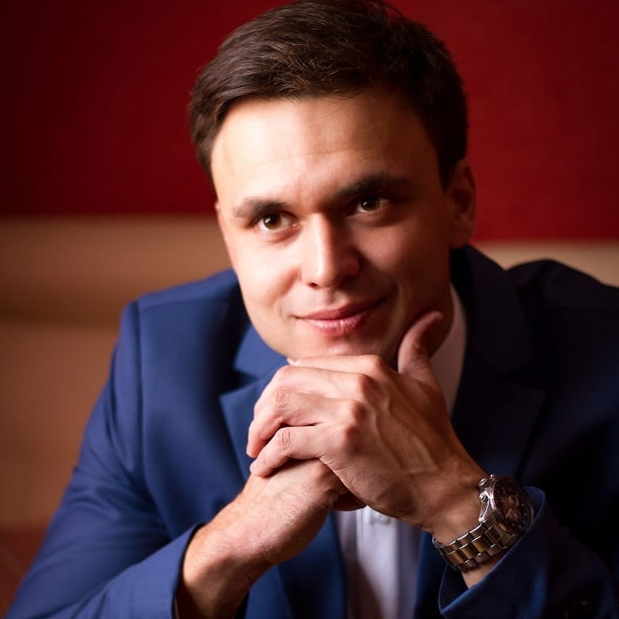
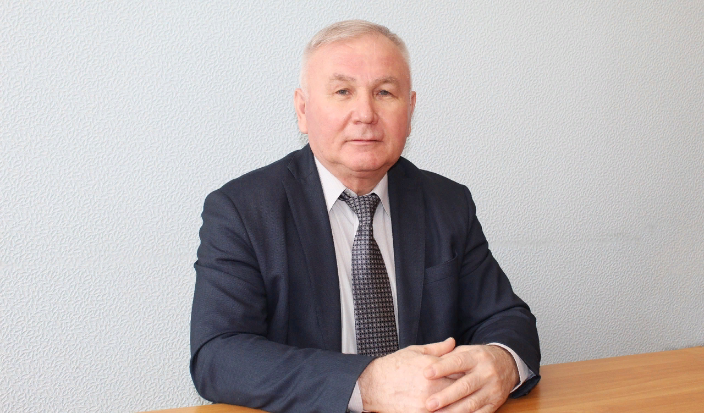
Состав кафедры
Федоров Игорь Зиновьевич, и.о. зав. кафедрой уголовного права и судопроизводства, кандидат юридических наук, доцент
Кузнецов Александр Павлович,
доктор юридических наук, профессор
Городнова Ольга Николаевна, кандидат философских наук, кандидат юридических наук, доцент
Иванов Михаил Георгиевич, кандидат юридических наук, доцент
Зайцев Иван Александрович, преподаватель
Петухова Виктория Валерьевна, зав. кабинетом

Slide 3
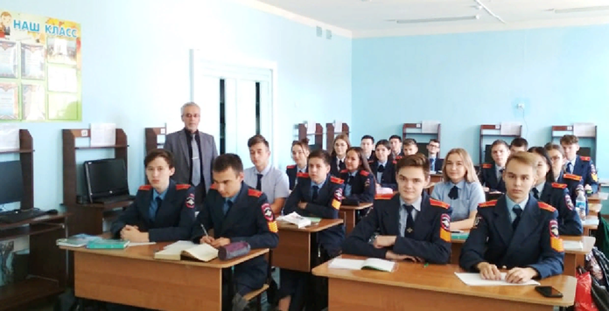
Образовательная программа бакалавриата направление подготовки: 40.03.01 Юриспруденция Направленность: Гражданско-правовая
Образовательная программа 40.03.01 Юриспруденция, направленность гражданско-правовая, предназначена для подготовки профессионалов в гражданско-правовой сфере и рассчитана на выпускников, планирующих в дальнейшем осуществлять трудовую деятельность как в юридических организациях, так и в сфере бизнеса, где гражданско-правовые знания, умения и владения имеют определяющее значение в успешном карьерном росте. Программа ориентирована на получение базовых знаний по фундаментальном правовым дисциплинам, таких как гражданское право, гражданский процесс, уголовное право, уголовный процесс, арбитражный процесс и др., как и на глубокое изучение узкопрофессиональных дисциплин, к которым относятся жилищное право, наследственное право, договорное право, правовые основы банкротства и т.п.

Slide 4
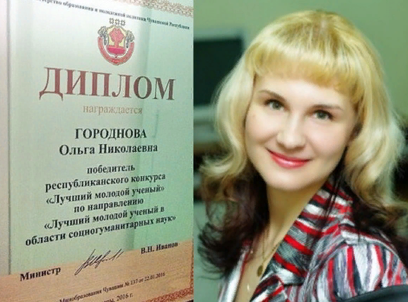
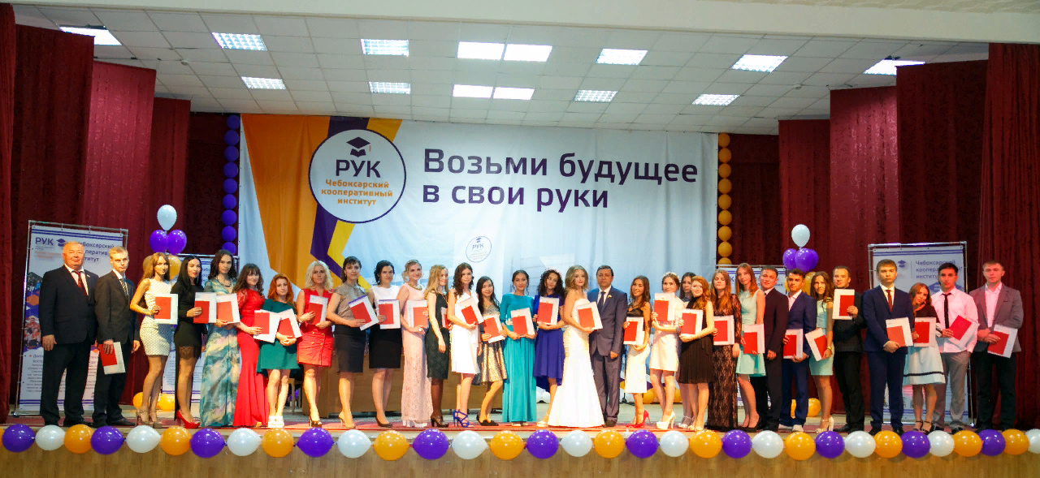
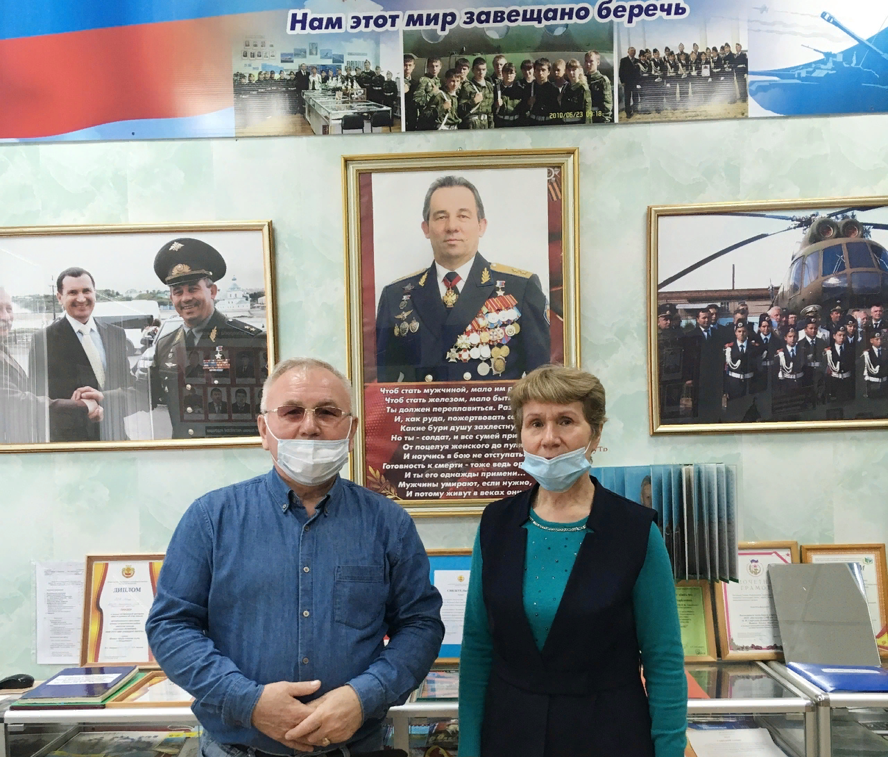
образовательная программа магистратуры направление 40.04.01 юриспруденция Магистерская программа: Организационно-правовые основы судоустройства и судопроизводства в современной России
Магистерская программа представляет собой новый образовательный продукт, в основе которого предложен комплекс учебных дисциплин, объединяющих области знаний, требующихся в тесно связанных между собой разных сферах практической деятельности, испытывающей дефицит нового поколения специалистов. Многопрофильная подготовка магистрантов, владеющих широким арсеналом методов научного исследования государственно-правовых явлений и процессов, способствующая возможности самореализации выпускников в будущем, должна обеспечить их востребованность и устойчивую конкурентоспособность на современном рынке труда.

Slide 5
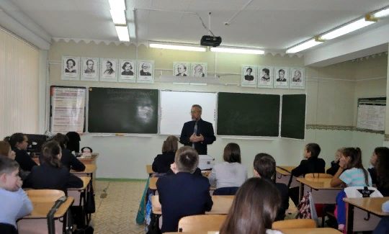
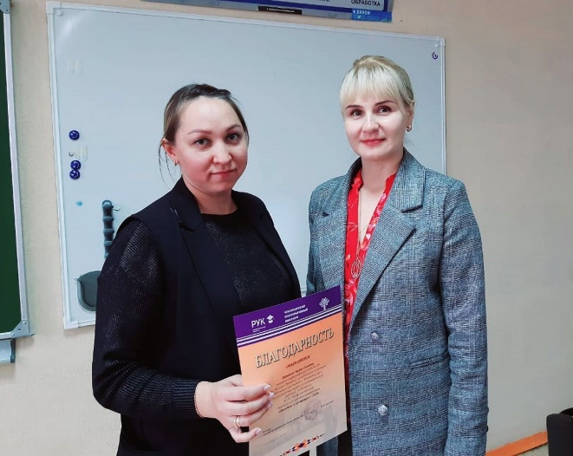
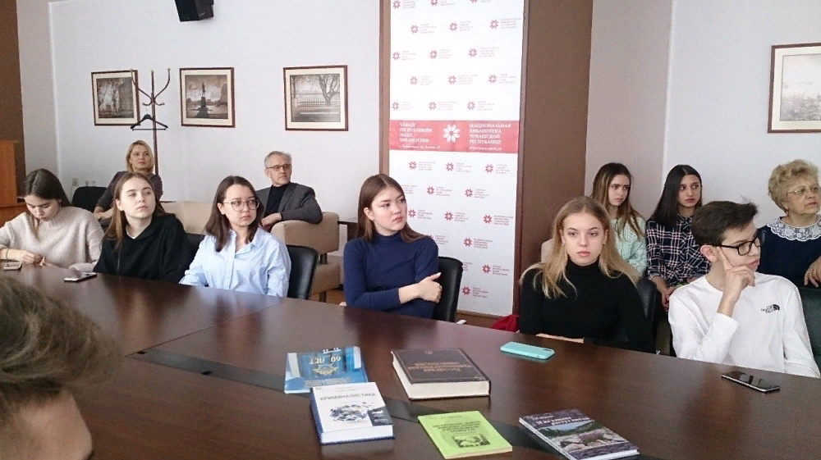
образовательная программа: магистратура направление: 40.04.01 юриспруденция Магистерская программа: Организационно-правовые основы судоустройства и судопроизводства в современной России
Цель программы
На основе применения комплексного междисциплинарного подхода подготовить юристов нового поколения, способных осуществлять профессиональную деятельность в сфере национального судопроизводства.
Основные навыки выпускников
Подготовка разносторонне образованного специалиста, имеющего реальные возможности получения специального статуса сотрудника правоохранительных органов, следователя, прокурора, судьи, корпоративного юриста, обладающего профессиональными компетенциями и уникальным опытом разрешения споров и коллизий в сфере юриспруденции.
На кого ориентирована
На подготовку высококвалифицированных магистров, осуществляющих деятельность в российских и международных сферах судопроизводства.

Slide 6
Дисциплины магистратуры
История политических и правовых учений
Философия права
История и методология юридической науки
Сравнительное правоведение
Деловой иностранный язык
Судебная этика и этикет судебного оратора
Актуальные проблемы теории государства и права
Актуальные проблемы национального гражданского и арбитражного судопроизводства
Актуальные проблемы уголовного права России
Актуальные проблемы правоохранительной деятельности
Общие проблемы теории доказывания и доказательств в уголовном судопроизводстве
Правовые и методологические проблемы доказывания и доказательств в гражданском и арбитражном процессе
Досудебные производства в уголовном процессе
Судебные производства в уголовном процессе
Процессуальные особенности рассмотрения дел об административных правонарушениях
Исполнительное производство в современной России
Научно-исследовательская работа
Научно-исследовательский семинар
Противодействие коррупции и предупреждение коррупционных рисков в профессиональной деятельности
Актуальные проблемы судоустройства и отправления правосудия на современном этапе развития российской правовой системы
Актуальные проблемы уголовного судопроизводства в современный период развития Российской государственности и права
Альтернативные способы разрешения уголовно-правовых конфликтов и гражданско-правовых деликтов
Судебные производства в гражданском процессе
Судебные производства в арбитражном процессе
Научно-исследовательская работа
Социально-экономические и правовые основы кооперативного предпринимательства

Slide 7
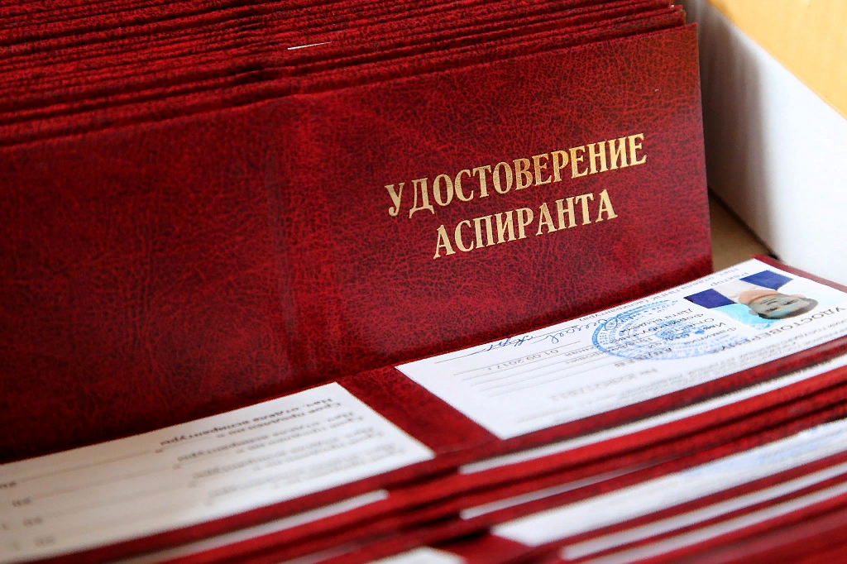
Образовательная программа аспирантурЫ: 40.06.01 юриспруденция профиль: Уголовное право и криминология; уголовно-исполнительное право
Юристы, прошедшие обучение по программе аспирантуры «Уголовное право, криминология, уголовно-исполнительное право», имеют возможность трудоустроиться в системе научно-исследовательских учреждений и в сфере образования, занимать должности в государственных органах и органах местного самоуправления, в коммерческих и иных негосударственных организациях, быть адвокатами, защищать права граждан и юридических лиц, осуществлять правосудие в качестве профессиональных судей, заниматься правоохранительной деятельностью.
Программа «Уголовное право, криминология, уголовно-исполнительное право» формирует высокий уровень компетентности по выбранной профессии, развивает навыки правового и научного, мышления, высокой правовой культуры. Будущая служба выпускников института в правоохранительных органах обеспечит им высокий социальный статус, стабильно-высокую заработную плату, широкий пакет социальных льгот.

Slide 8
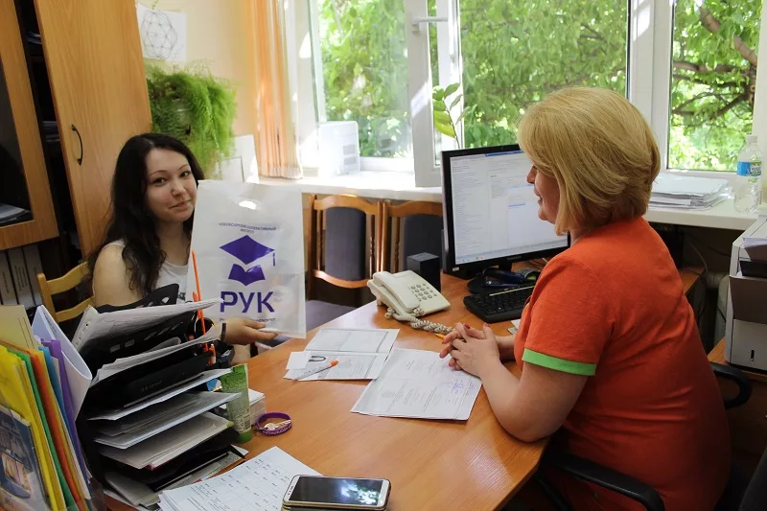
Дисциплины аспирантуры
История и философия науки
Иностранный язык
Методология научного исследования
Методика преподавания в высшей школе
Психология и педагогика высшей школы
Научные основы квалификации преступлений
Уголовное право и криминология; уголовно-исполнительное право
Преступления в сфере экономики
Преступления против личности
Актуальные проблемы уголовного права в период реформирования уголовного законодательства
Актуальные проблемы криминологии в современный период развития России
Практика по получению профессиональных умений и опыта профессиональной деятельности (педагогическая практика)
Научно-исследовательская деятельность
Подготовка научно-квалификационной работы (диссертации) на соискание ученой степени кандидата наук

Slide 9
Научно-Педагогический состав кафедры уголовного права и судопроизводства

